Slide 1
Metagenomika Úvod
Petra Vídeňská, Ph.D.

Slide 2
Hodnocení:
Aktivita při hodinách
Prezentace – na základě článku
Ústní zkouška

Slide 3
Osnova přednášek:
datum | téma
22.2.2016 | Úvod do metagenomiky
29.2.2016 | Sekvenování druhé generace, principy 454, Illumina, Ion Torrent
7.3.2016 | Principy Minion, PacBio, prohlídka laboratoří
14.3.2016 | Odběry vzorků, izolace, příprava knihoven 16S
21.3.2016 | Celometagenomové sekvenování, sekvenace eukaryot a virů
28.3.2016 | Státní svátek
4.4.2016 | Vyhodnocování sekvenací
11.4.2016 | Střevní mikroflóra I
18.4.2016 | Střevní mikroflóra II
25.4.2016 | Mikroflóra vody a půdy
2.5.2016 | Metatranskriptomika
9.5.2016 | Prezentace
16.5.2016 | Prezentace + ústní zkouška

Slide 4
Úvod
Na světe je cca 4-6 x 10³⁰ prokaryot
Více než 99,9 bakterií je nekultivovatelných
V databázi více než 1 mil. genů
Nové přístupy – objev nových genů – enzymy, látky
ATB
Léčiva
Degradují kontaminanty v prostředí

Slide 6
Historie

Slide 8
Definice metagenomiky
Metagenomika je definována jako věda zabývající se biologickou diverzitou. Je založena na analýze genomů příbuzných, ale ne zcela identických mikrobních populací za použití genetických a molekulárních technik. Celkové metagenomické studie umožňují porozumět dynamice mikrobního společenství a zahrnují analýzy nukleotidových sekvencí, struktury, regulace a funkce (Handelsman a kol., 1998).

Slide 9
Metagenomika

Slide 10
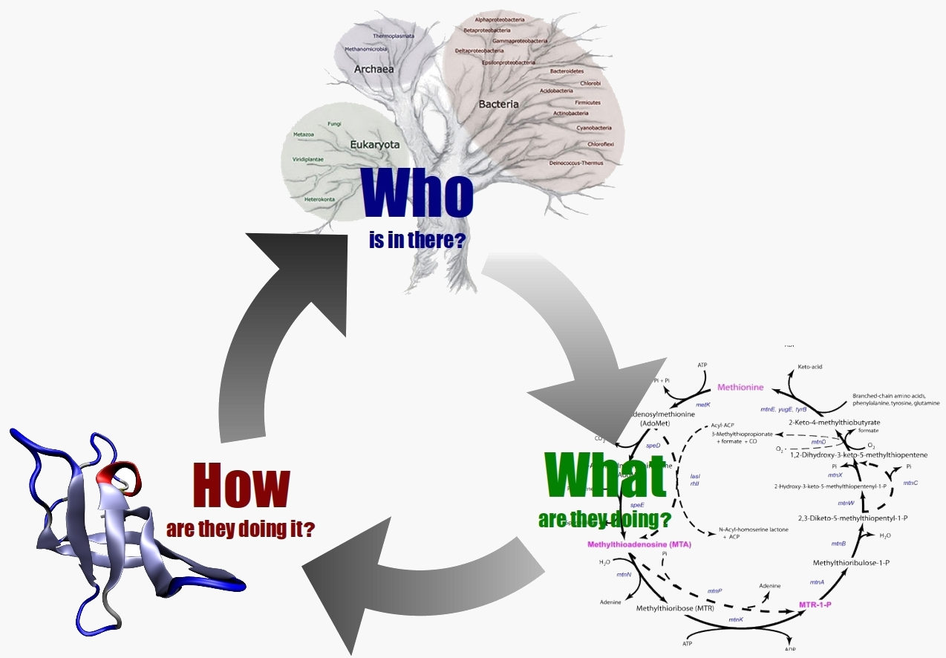
Metagenomika
http://www.cbs.dtu.dk/researchgroups/metagenomics/metagenomics.php

Slide 11
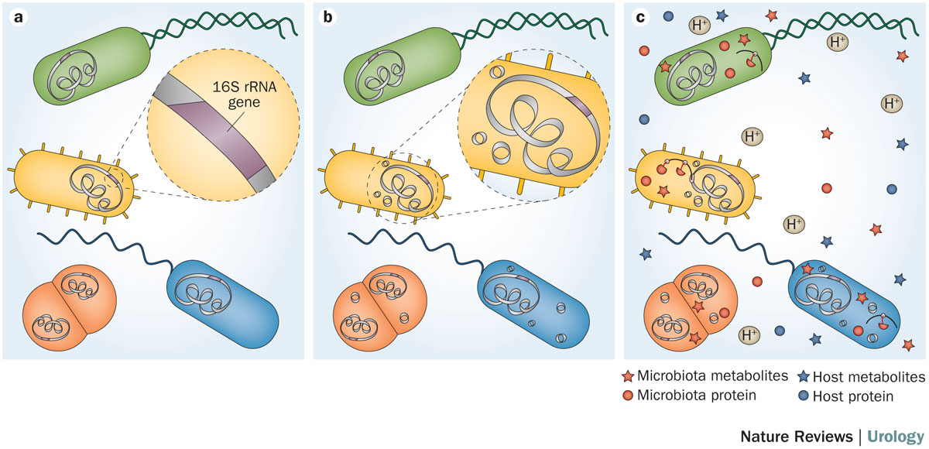
Microbiota a člověk
Whiteside, S. A. et al. (2015) The microbiome of the urinary tract—a role beyond infection
Nat. Rev. Urol. doi:10.1038/nrurol.2014.361

Slide 12
Výzkum mikroflóry - minulost
Izolace čistých kultur, biochemické reakce („fenotyp“ bakterie, různé podmínky)
Fingerprintové metody (RFLP, rep PCR, ribotypizace, DGGE)
Identifikace pomocí sond (dot-blot hybridizace, FISH)

Slide 13
Ribotypizace

Slide 14
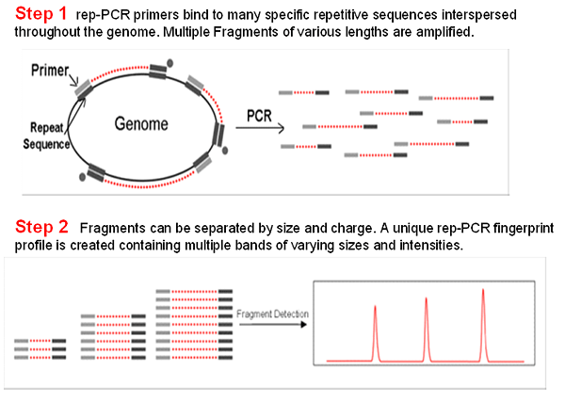
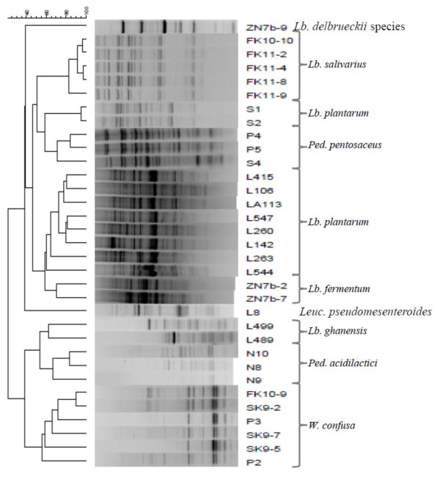
Rep PCR

Slide 15
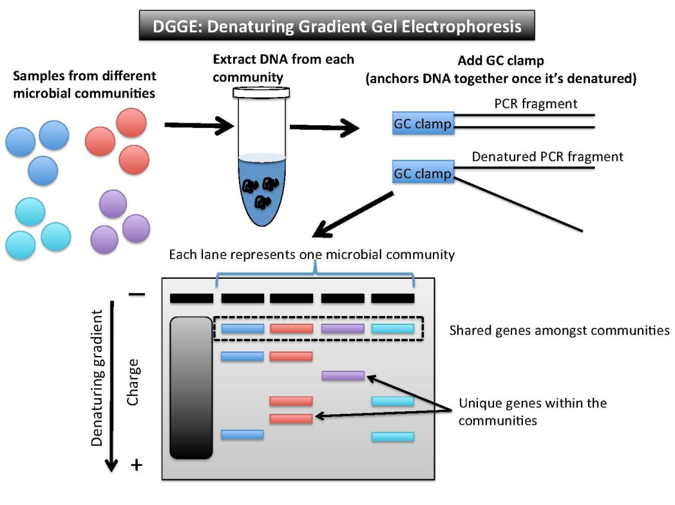
DGGE

Slide 16
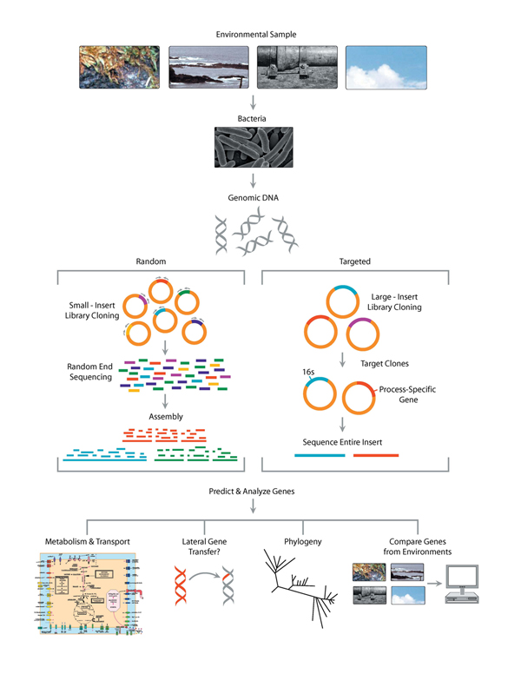
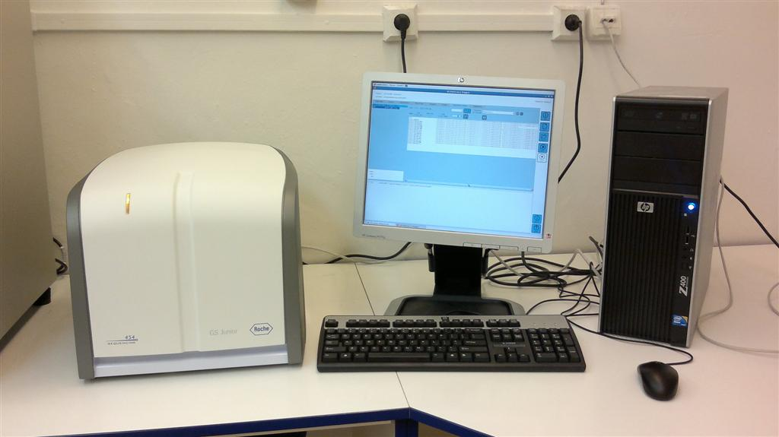
Metagenomika - sekvenace
Dva hlavní přístupy
Targeted sequencing
Sekvenování specifických genů (16S rRNA) a seskupení vzniklých sekvencí do fylogenetického vztahu
Metagenomové sekvenování
Náhodně sekvenované úseky DNA (nebo RNA) a porovnání vzniklých sekvencí v NCBI databázi na základně podobnosti s referenční sekvencí.
Next generation sequencing
http://legacy.camera.calit2.net/education/what-is-metagenomics

Slide 18
Sangerovo sekvenování

Slide 19
Sekvenování nové generace

